Slide 1
2024.04.02 미팅
2021105600 박지후
2018101819 김세한
2014110450 윤영근

Slide 2
과제 선정 배경 및 과제 주요 내용
기존 골다공증 진단 : 어깨 X-ray + 골밀도 측정(소요 시간, 비용 높음)
-> 어깨 X-ray 이미지만으로도 골다공증 진단하는 모델
골다공증 환자의 어깨 X-ray data수 부족
-> [데이터 수가 많은 흉부 X-ray를 활용한 Masked Autoencoder, Proxy task 방법론]을 통한 데이터 효율적인 모델 학습 방안 연구
의료 진단 모델 : 모델의 정확도 뿐만 아니라 신뢰성(판단 근거) 또한 중요
-> GradCAM을 통해 모델의 판단 근거 시각화
-> [모델의 정확도 + 모델 판단 근거와 의료 전문가 판단 근거 유사도(causality)] 기반 모델 성능 비교 분석

Slide 3
과제 정량적 목표
기존의 CNN과 ViT를 활용한 흉부질환 진단 모델 :
Accuracy : 0.80(NIH ChestX-ray) ~ 0.82(Stanford ChestXpert)
=> Masked Autoencoder(NIH ChestX-ray, tanford ChestXpert) 방법론 사용 시,
Accuracy 0.80 목표

Slide 4
과제 수행 절차
흉부 및 어깨 x-ray 데이터 수집 및 전처리
CNN과 VIT 모델을 통하여 흉부 및 어깨 x-ray 데이터 학습
2-1. Masked autoencoder 방법론 설계 및 개발
-레즈넷 등 데이터숫자가 적은 경우 낮은 버전이 더 효과적
2-2. Proxy tasks를 활용한 Self-supervised learning 방법론 설계 및 개발
-어깨 자체 x-ray에서 트레이닝
-흉부 데이터를 사용하여 proxy task를 이용하여 트레이닝
3. GradCAM을 활용해 모델 판단 근거 확인 및 분석 방법론 설계
4. 성능과 causality 향상을 위해 최신 연구자료 검토 및 연구에 적용

Slide 5

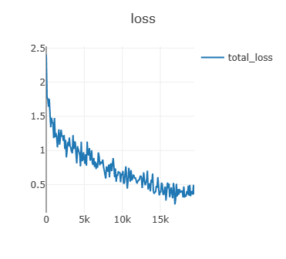
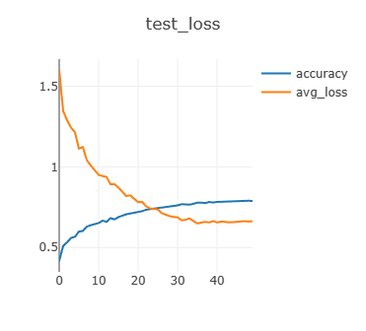
현재 진행 상황 -
CNN 이론 공부, code작성(CIFAR10)
ViT 이론 공부, code작성(CIFAR10)
기본 main code 작성 : model, dataset만 바꿔도 되는 code

Slide 6
역할 분담
GradCAM 시각화 & 통계 분석 - 윤영근
proxy task(어깨 X-ray) - 김세한
MAE (ImageNet, 흉부 X-ray -> 어깨 X-ray) - 박지후
(Guided Learning)

Slide 7
향후 계획
4/9 : gradCAM 이론 학습 + 기본 code 구현 (영근),
main code 수정 + proxy/MAE 이론 학습 (지후),
proxy와 MAE 이론 학습 + 기본 code 구현(ImageNet->CIFAR10?) (세한)
4/16 : gradCAM 통계 분석 방법 학습, 기본 code 구현
proxy, MAE code 구현(ImageNet->어깨 X-ray, 흉부 X-ray->어깨X-ray )
4/23 : proxy, MAE gridsearch
4/30 : 중간보고서 제출

Slide 8
질문 사항
성능 평가 metric 뭘로 하는 게 좋을지? [BAC, SPE, SEN]?
- AUC를 추천
2. 사용하게 될 어깨 X-ray 데이터 사진 받기
3. 이미지 분석 분야에서 주로 활용되는 통계 분석기법
- 모델을 비교하는 연구는 많이 이뤄지지 않음-관련 논문 전달 예정
4. 역할 분담을 어떻게 하면 좋을지, GradCAM이 따로 할 게 있을지?
기존에 하시던 연구들 중 해당 연구와 유사한 프로젝트 여부
-모델에 따라 causality를 분석하는 연구는 많이 이루어지지 않음
-관련자료를 찾아보거라..
Augmentation 추가 할 것 : 이미지 섞는 거랑(imagenet같은 경우 좋음)
산학 멘토 질문 : 이 프로젝트 산업에서 쓰이나?의료 사업?

